Slide 1
《花类药物-辛夷》
《天然药物学》
药学系 中药教研室 彭孝鹏老师

Slide 2
青黛
01
药材来源
目录
02
别名
CONTENT
03
采收加工
04
性状鉴别
05
功效

Slide 3
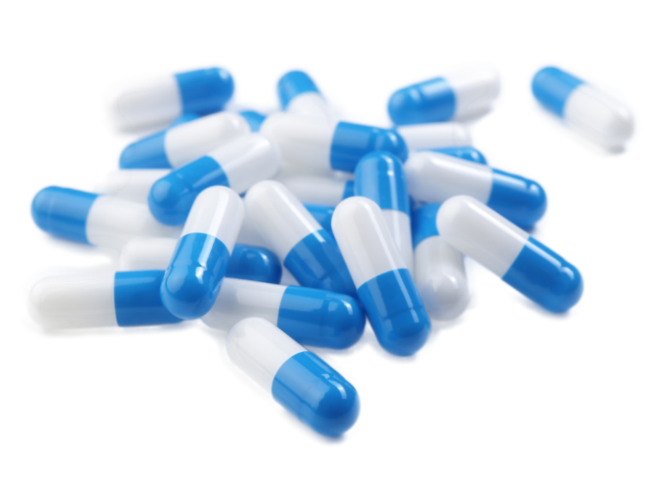
药材来源
01

Slide 4
药材来源
青黛
[来源] 为爵床科植物马蓝、蓼科植物蓼蓝、十字花科植物菘蓝的叶或茎叶经加工制得的干燥粉末、团块或颗粒。

Slide 5
别名
02

Slide 6
别名
靛花（《简便单方》），青蛤粉（《纲目》），青缸花（《外科正宗》），蓝露，淀花（《手板发蒙》），靛沫花（《中药形性经验鉴别法》）。

Slide 7
采收加工
03

Slide 8
采收加工
夏、秋采收茎叶，置缸内，用清水浸2～3昼夜，至叶烂脱枝时，捞去枝条，每10斤叶加入石灰1斤，充分搅拌。至浸液成紫红色时，捞取液面泡沫，晒干，即为青黛，质量最好。当泡沫减少时，可沉淀2～3小时，除去上面的澄清液，将沉淀物筛去碎渣，再行搅拌，又可产生泡沫。将泡沫捞出晒干，仍为青黛，但质量较次。

Slide 9
性状鉴别
04

Slide 10
性状鉴别
本品为极细的粉末，灰蓝色或深蓝色，质轻，易飞扬，可粘手粘纸。具草腥气，味微酸。以体轻、粉细，能浮于水面，燃烧时生紫红色火焰者为佳。用微火烧，有紫红色的烟雾产生。

Slide 11
功效
05

Slide 12
性味及功效
清热解毒、凉血消斑，泻火定惊
其主要用于温病热盛，斑疹，吐血、咯血，咽痛口疮，小儿惊痫，疮肿，丹毒，蛇虫咬伤等。

Slide 13
《其他类药材-青黛》
《天然药物学》
敬请关注下一节内容
《其他类药材-天然冰片》

